Slide 1
ALGORITMA & PEMOGRAMAN
07
Struktur Kontrol (If)
Fakultas Ilmu Komputer
Sistem Informasi
Hariesa Budi Prabowo, ST, MM
Pembuka
Daftar Pustaka
Akhiri Presentasi

Slide 2
Struktur Kontrol (Follow of Control)
“Follow of Control” merupakan suatu term bagaimana memutuskan suatu statement dieksekusi, dimana dalam implementasinya hal tersebut dapat dituangkan dalam bentuk percabangan-kondisi ataupun perulangan-kondisi (Looping).

Slide 3
Struktur Kontrol
Struktur control
    Digunakan untuk mengatur susunan proses eksekusi statement-statement di dalam program.
Struktur kontrol mempunyai dua tipe:
  1. Struktur kontrol keputusan
    Digunakan untuk memilih bagian dari code yang akan dieksekusi.
  2. Struktur kontrol pengulangan
    Digunanakan untuk mengeksekusi bagian tertentu sesuai dengan jumlah angka pengulangannya.

Slide 4
Struktur Kontrol Keputusan
Struktur kontrol keputusan
  digunakan untuk memilih dan mengeksekusi block tertentu dari code yang dapat berpindah ke bagian lain.
Tipe-tipe:
  statement-if
  statement-if-else
  statement-if-elseif-else
  Ternary ?

Slide 5
Statement If
statement-if
  Menspesifikasikan sebuah statement (atau block dari code) yang akan dieksekusi jika dan hanya jika statement boolean bernilai true.
Form statement-if:
if( boolean_ekspresi )
statement;
atau
if( boolean_ekspresi ){
statement 1;
statement 2;
}
  dimana,
    boolean_ekspresi sama dengan boolean ekspresi atau boolean variabel.

Slide 6
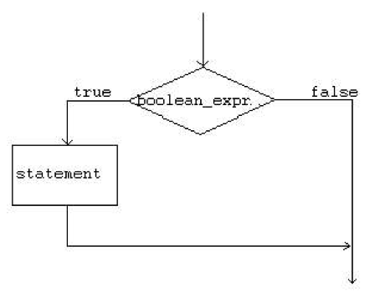
if-statement Flowchart

Slide 7
Contoh 1:
<?php
define("nilai", 1);
if (nilai == "1")
{
echo "benar";
}
?>

Slide 8
Contoh 2
<?php
define("nilai", 1);
if (nilai == "1")
{
echo "benar";
}
else
{
echo “salah”;
}
?>

Slide 9
Panduan Penulisan Program
1. Untuk menghindari kesalahan, selalu letakkan statement-statement dari blok if atau if-else didalam tanda {}.
2. Anda dapat memiliki blok if-else berantai. Artinya Anda dapat memilki blok if-else yang lain didalam blok if-else yang lain.
Contoh,
  if( boolean_ekspresi ){
  if( boolean_ekspresi ){
  //statement
  }
  }
  else{
  // statement
  }

Slide 10
Statement if-else-else if
statement pada klausa else dari sebuah blok if-else dapat menjadi struktur if-else yang lain.
Struktur ini memperbolehkan kita untuk membuat pilihan yang lebih kompleks.
Form statement if-else-else if:
if( boolean_ekspresi1 )
statement1;
else if( boolean_ekspresi2 )
statement2;
else
statement3;

Slide 11
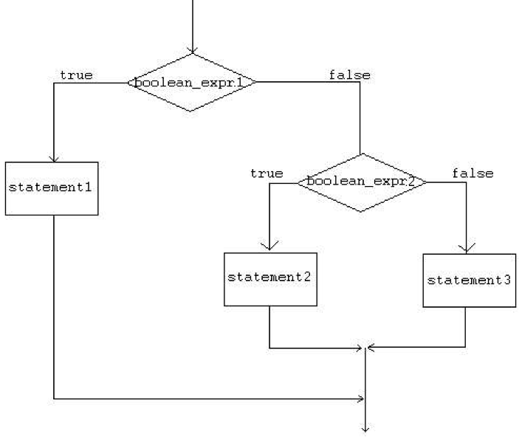
Flowchart

Slide 12
Contoh
<?php
define("nilai", 70);
if (nilai >= 80)
{
echo "A";
}
elseif ((nilai >= 60) && (nilai < 80))
{
echo "B";
}
else
{
echo "C";
}
?>

Slide 13
LATIHAN

Slide 14
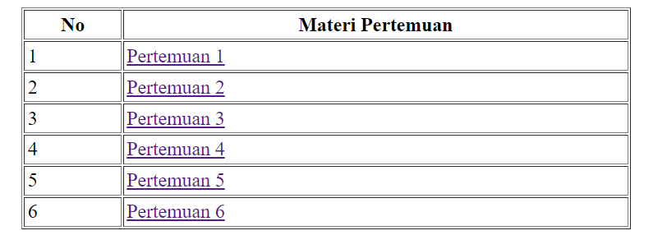
Output

Slide 15
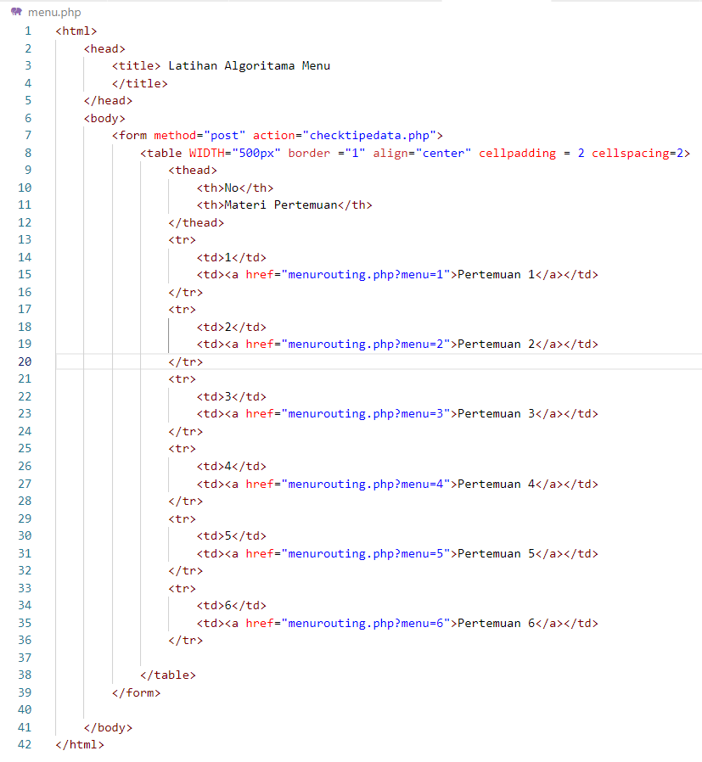
menu.php

Slide 16
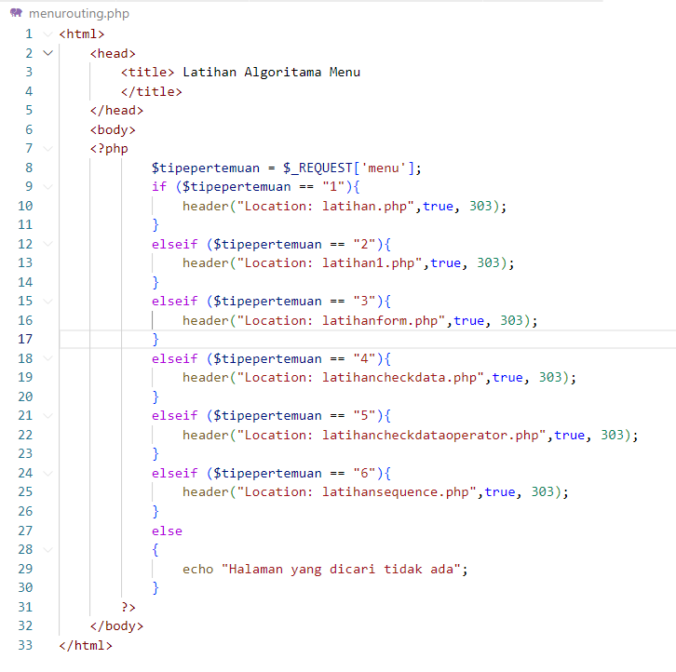
menurouting.php

Slide 17
Statement Ternary
Ternary operator adalah suatu operator kondisional yang mana hanya mempunyai 3 expression di dalam pernyataannya. Namun, sejak programmer PHP menggunakan operator ternary untuk kepentingan pembanding, ternary operator juga digolongkan menjadi operator pembanding.

Slide 18
Kelebihan Ternary
Menghemat waktu dalam melakukan coding
Menghemat waktu saat melakukan maintenance
Code php yang kita buat menjadi lebih rapi
Code php yang kita buat menjadi lebih singkat

Slide 19
Syntax Ternary
(expr1) ? (expr2) : (expr3)
var = (expr1) ? (expr2) : (expr3);

Slide 20
Contoh 1
<?php
$nilai = 85;
echo $nilai > 70 ? 'Baik' : 'Buruk';
?>

Slide 21
Contoh 2
<?php
Define (“Nilmat”, 80)
$nilai = Nilmat > 70 ? 'Baik' : 'Buruk';
Echo $nilai;
?>

Slide 22
Harwikaya, dkk, Dasar Pemrograman, Penerbit Andi, 2017
Kjell Backman, Structured Programmming with c++, 2012
Sumber Internet :
https://slideplayer.info/slide/13332889/
https://kelasprogrammer.com/contoh-algoritma-sekuensial/
https://www.detik.com/edu/detikpedia/d-5764337/algoritma-cara-kerja-struktur-dan-cara-penyajiannya

